Slide 1
Gamble Search{
gamble_search.py
test_gamble_search.py
[Ein neuer Twist auf den klassischen Binary Search]
< Nenad Stevic & David Unterguggenberger >
}

Slide 2
Inhaltsverzeichnis {
01
02
gamble_search.py
test_gamble_search.py
Gamble Search erklärt
Technische Umsetzung
}

Slide 3
01 {
[Gamble Search erklärt]
gamble_search.py
test_gamble_search.py
}

Slide 4
Binary Search < /1 > {
gamble_search.py
test_gamble_search.py
}
Gamble Search < /2 > {
}

Slide 5
Ablauf ‘Binary Search’ {
gamble_search.py
test_gamble_search.py
Step 01
Setze die Suchgrenzen auf den gesamten Bereich der Daten.
Step 02
Berechne den Mittelpunkt des aktuellen Suchbereichs.
Step 03
Vergleiche das mittlere Element mit dem Ziel und entscheide, ob du links oder rechts weitersuchst.
Step 04
Halbiere den Suchbereich weiter und wiederhole den Prozess, bis das Ziel gefunden ist.
}

Slide 6
Binary Search < /1 > {
gamble_search.py
test_gamble_search.py
}
Gamble Search < /2 > {
}

Slide 7
Ablauf ‘Gamble Search’ {
gamble_search.py
test_gamble_search.py
Step 01
Setze die Suchgrenzen auf den gesamten Bereich der Daten.
Step 02
Berechne den Mittelpunkt des aktuellen Suchbereichs.
Step 03
Vergleiche das mittlere Element mit dem Ziel und entscheide, ob du links oder rechts weitersuchst.
Step 04
Halbiere den Suchbereich weiter und wiederhole den Prozess, bis das Ziel gefunden ist.
}

Slide 8
Ablauf ‘Gamble Search’ {
gamble_search.py
test_gamble_search.py
Step 01
Setze die Suchgrenzen auf den gesamten Bereich der Daten.
Step 02
Wähle eine zufällige Position im aktuellen Suchbereich.
Step 03
Vergleiche das mittlere Element mit dem Ziel und entscheide, ob du links oder rechts weitersuchst.
Step 04
Halbiere den Suchbereich weiter und wiederhole den Prozess, bis das Ziel gefunden ist.
}

Slide 9
Ablauf ‘Gamble Search’ {
gamble_search.py
test_gamble_search.py
Step 01
Setze die Suchgrenzen auf den gesamten Bereich der Daten.
Step 02
Wähle eine zufällige Position im aktuellen Suchbereich.
Step 03
Vergleiche das zufällig gewählte Element mit dem Ziel und entscheide, ob du links oder rechts weitersuchst.
Step 04
Halbiere den Suchbereich weiter und wiederhole den Prozess, bis das Ziel gefunden ist.
}

Slide 10
Ablauf ‘Gamble Search’ {
gamble_search.py
test_gamble_search.py
Step 01
Setze die Suchgrenzen auf den gesamten Bereich der Daten.
Step 02
Wähle eine zufällige Position im aktuellen Suchbereich.
Step 03
Vergleiche das zufällig gewählte Element mit dem Ziel und entscheide, ob du links oder rechts weitersuchst.
Step 04
Passe den Suchbereich entsprechend dem Zufallspunkt an und wiederhole den Prozess, bis das Ziel gefunden ist.
}

Slide 11
02 {
[Technische Umsetzung]
gamble_search.py
test_gamble_search.py
}

Slide 12
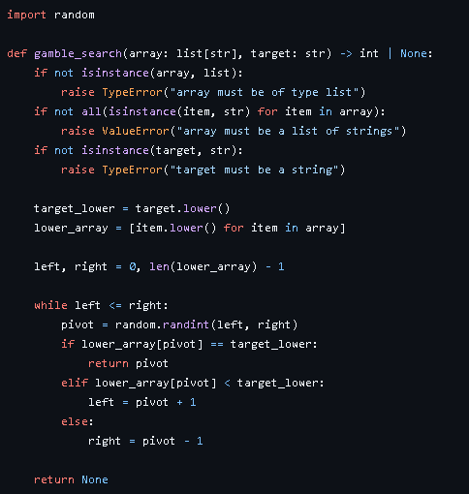
Technische Umsetzung {
gamble_search.py
test_gamble_search.py
}

Slide 13
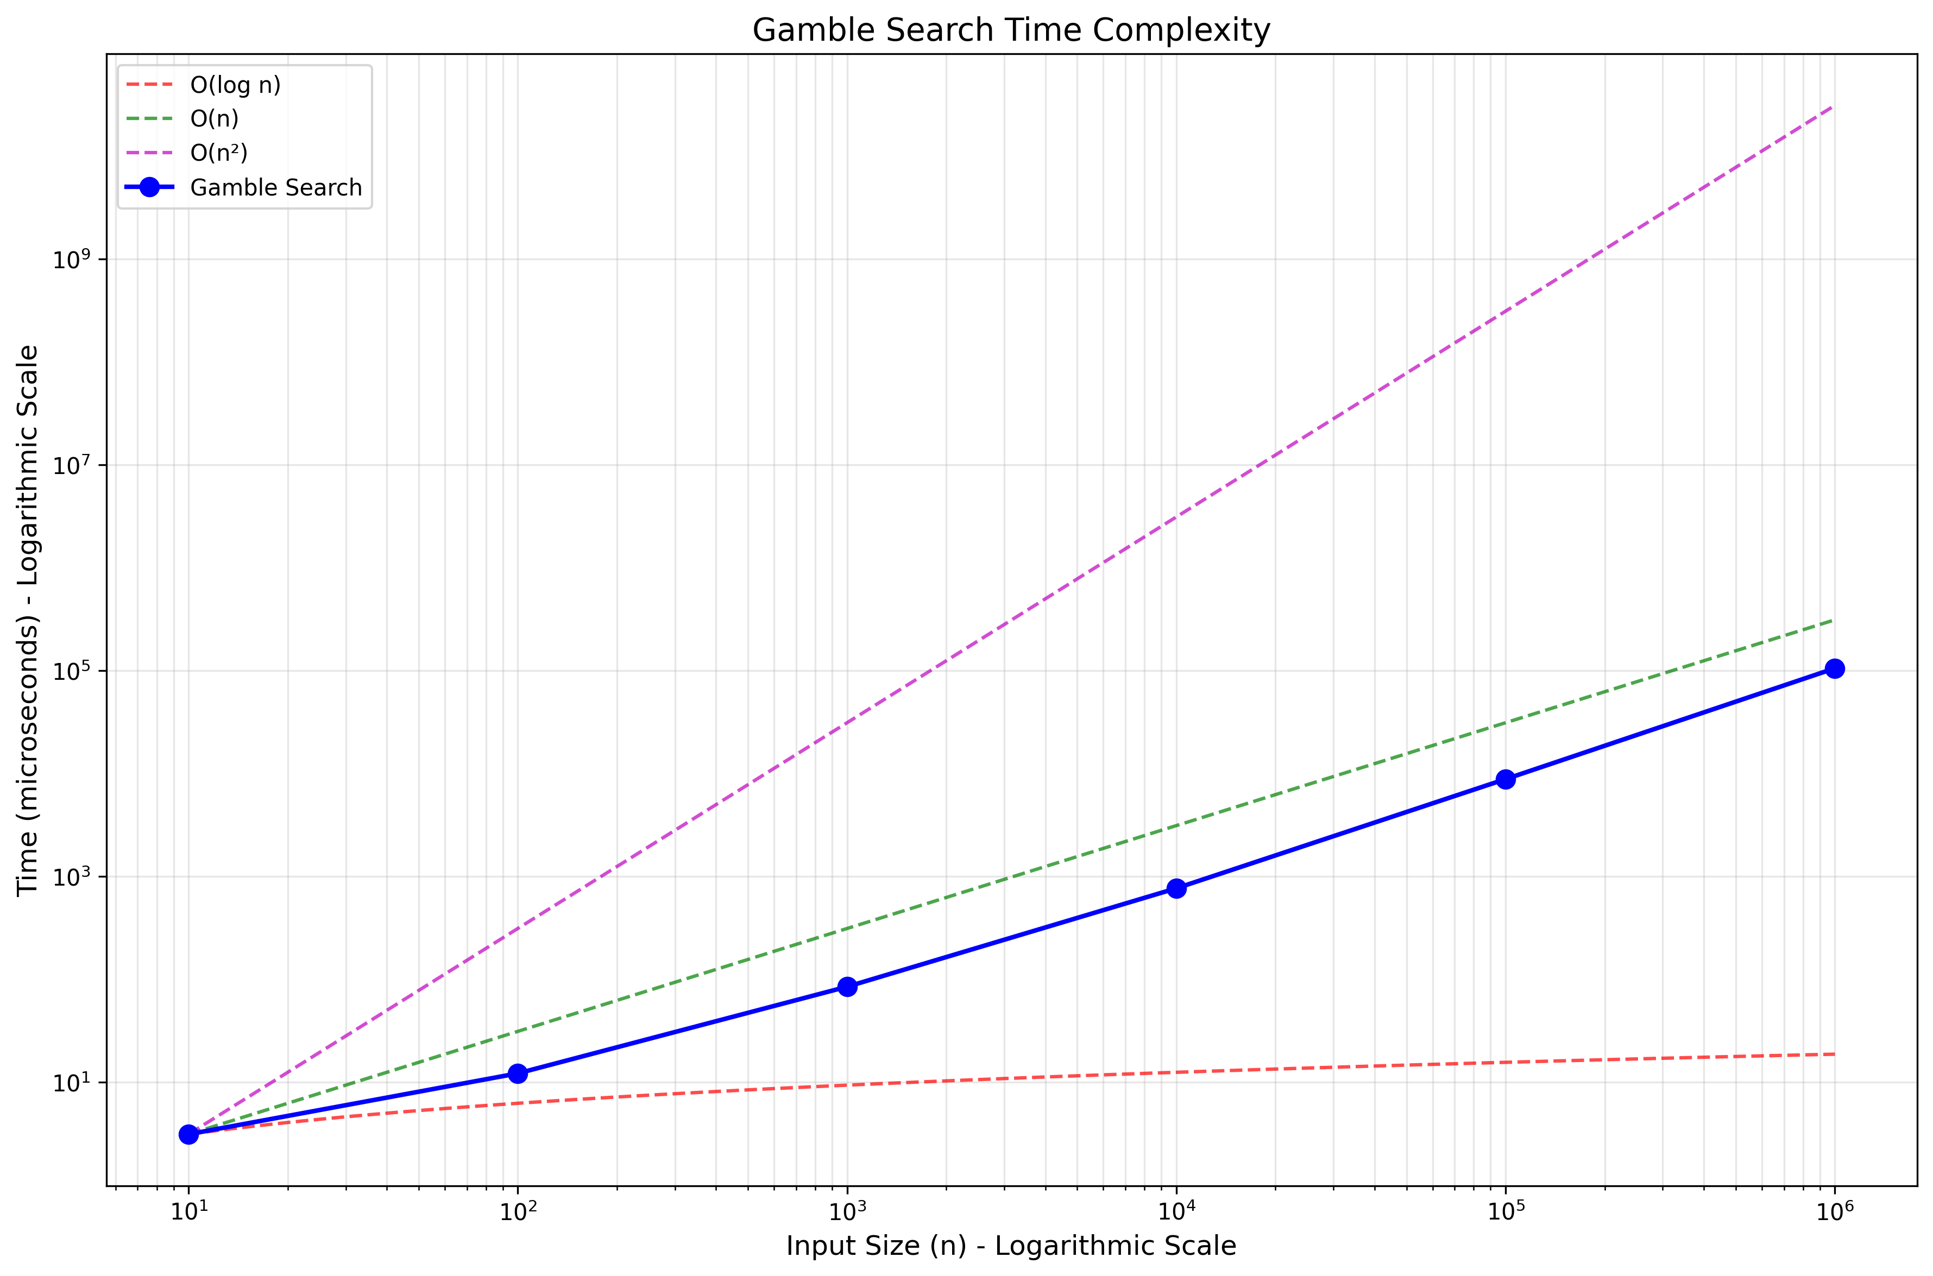
gamble_search.py
test_gamble_search.py

Slide 14
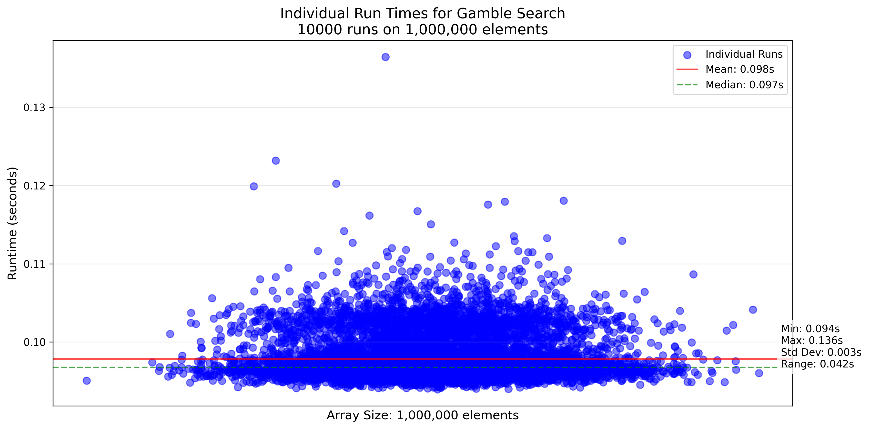
gamble_search.py
test_gamble_search.py

Slide 15
— Marcus ‘Aurelius’
gamble_search.py
test_gamble_search.py
< “90% of gamblers quit right before they hit big. So don’t Quit” >

Slide 16
Danke { für eure Aufmerksamkeit!
gamble_search.py
test_gamble_search.py
}

